Slide 1
시스템서버운영
추연수
lets-priase@hanmail.net

Slide 2
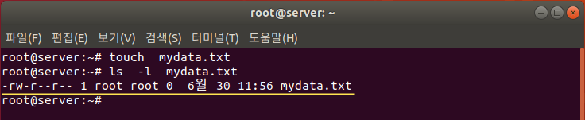
리눅스 기본 명령어
소유권과 허가권
- root로 로그인 후 파일 용량이 ‘0’인 파일을 생성해 보자
- touch mydata.txt 명령 입력
- ls –l mydata.txt 명령 입력
- r w – r - - r - - 1 root root 0 6월 30 11 : 56 mydata.txt
기타허가권
소유권자
파일 용량
파일 이름
허가권
파일 종류
그룹허가권
파일
링크 수
소속그룹
최종 수정일
Notes:
누구꺼냐? -> 소유권
어디까지 실행시킬 수 있느냐 -> 허가권
파일의 종류(d : 디렉터리, l : 링크파일)
허가권 : 누구에게 어떤 기능을 허가해줬느냐(r : 읽기권한, w : 쓰기권한, - : 실행권한(권한이 생기면 x로 표시됨))
그냥 허가권은 소유자의 허가권임 -> user 권한
그룹허가권은 허가가 된 그룹이 어디냐는 의미이고, 그 그룹은 명시하는 곳이 소속 그룹임 -> group 권한
그룹에 없는 사람들에게 허가한 허가권이 기타허가권 -> others 권한
파일링크 수는 하드링크의 수를 의미

Slide 3
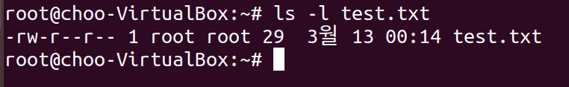
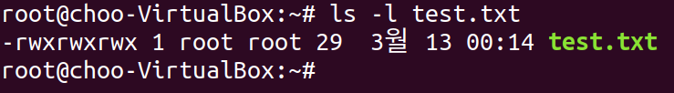
리눅스 기본 명령어
허가권 변경
- chmod
-> 파일의 허가권을 변경하는 명령
-> 1 숫자(ex: 6(user)4(group)4(others))로 변경, 2 기호로 변경
-> test.txt 허가권은 소유자 읽기, 쓰기
소유자 그룹 읽기
기타사용자 읽기 권한이 있음
-> 1 숫자로 변경 실습
- chmod 777 test.txt

Slide 4
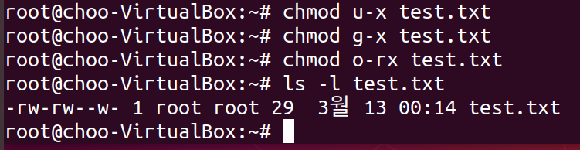
리눅스 기본 명령어
허가권 변경
- chmod
-> 2 기호로 변경 실습
- chmod u-x test.txt
- 허가권을 가지고 있지 않은 사용자는 읽거나 쓰기를 할
수 없음.
Notes:
u+w의 의미는 user 사용자에게 w 권한을 부여하라는 의미
g–r의 의미는 group에서 r 권한을 뺄 때 사용
o=x의 의미는 others에게 x 권한만 준다는 의미
g=rw라고 쓰면 group에게 r과 w 권한을 주고, x 권한은 안줌
3개의 권한을 u+w,g-r,o=x(사이에 띄어쓰기하면 안됨)처럼 한번에 줄 수도 있음( 3개 모두를 지칭할 때는 all의 의미로 a라고 씀)

Slide 5
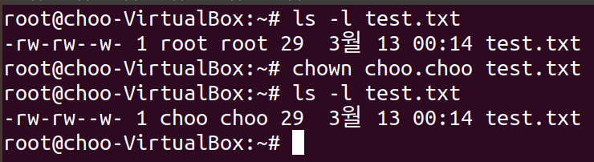
리눅스 기본 명령어
소유권(누가 만들었느냐) 변경
- chown
-> 파일의 소유권을 변경하는 명령어
- chown 새사용자명(.새그룹명) 파일명
-> 소유자와 소유 그룹을 변경하기 위해서는 변경하고자 하는
소유자와 소유 그룹이 있어야 함.
Notes:
소유를 가진 사람은 당연히 read와 write가 가능하다.
소유권을 root에서 choo로 바꿨을 때 choo는 이때부터 test.txt 파일 수정이 가능해진다. root는 최상위 디렉토리라서 소유권을 choo로 바꿔도 수정이 가능하다.
Umask라는 개념을 사용하면 파일이 제일 처음에 생겼을 때 어떤 permission을 갖도록 만들것인지 설정할 수 있다. 일반적으로는 644권한을 갖게 해놓는다.
소유권이 변경되면 permission도 변경된다.
만약 소유권을 choo에게 준 후 choo를 삭제한다면 계정은 날라가고 uid는 남게된다. 유저를 std02로 추가하면 소유권이 std02에게 넘겨진다. 즉, 소유권은 계정이 아닌 uid에게 있다.

Slide 6
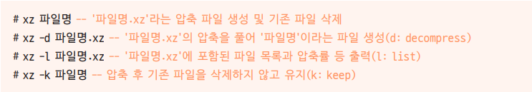
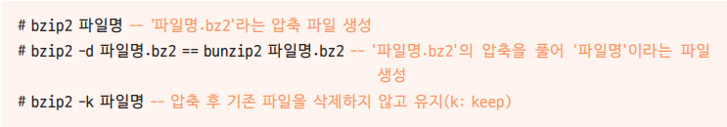
리눅스 파일압축 명령어
압축
- xz
- bzip2
Notes:
-k는 어떤 파일명을 주면 이 파일이 없어지고 압축한 애만 생긴다는 의미.
압축을 다시 풀어놓으면 원본파일이 생긴다.
-> 이게 아니고 그냥 유지가 될거 같다고 하심..? 시험에 안나올듯ㅋ

Slide 7

리눅스 파일압축 명령어
압축
- gzip
- zip
Notes:
xz는 원본파일을 압축한 후 원본파일을 지웠다가 다시 되돌려놓는 형태 -> 조금씩의 손실가능성 존재
zip은 원본 파일은 그대로 두고 압축만 했다가 다시 풀어내는 형태

Slide 8
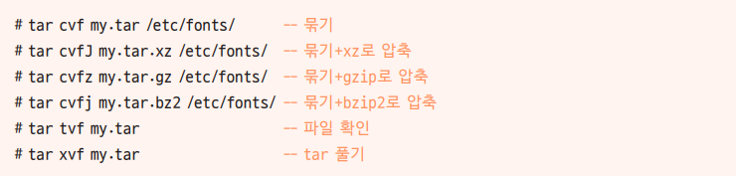
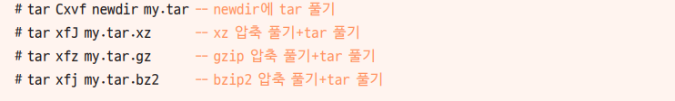
리눅스 파일묶기 명령어
묶기
Notes:
시험문제 예시)
다음과 같은 디렉토리를 이렇게 묶었을 때 이런이런 파일이 존재했다(만들어졌다). 어떤 옵션을 주었는가?
이런 압축하는 결과를 보이는 파일(디렉토리)를 만들기 위해서 명령어를 써라.
tar cvf my.tar test test1.txt하면 test와 test1.txt파일 두개가 my.tar라는 이름으로 묶여있을 것이다. (원본 파일은 그대로 있고, my.tar가 따로 생성됨)
mv /root/0930/my.tar aaa.tar하면 aaa.tar라는 이름으로 옮겨짐
tar cvfz my.gzip.tar ./09301하면 현재 디렉터리에서 09301디렉터리 안의 내용을 압축하는데 파일들을 묶고 압축함(압축을 한것과 안한것과 용량차이가 큼)

Slide 9
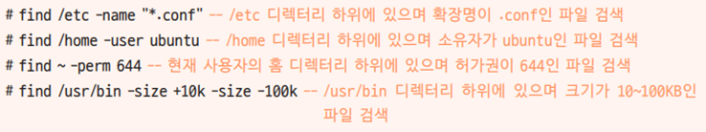
리눅스 파일찾기 명령어
찾기
- 리눅스는 파일이 아주 많기 때문에 필요한 파일을 쉽게 찾을 수 있는 명령이
필요함.
- find : 여러가지 옵션을 이용하여 필요한 파일을 찾고, 찾은 결과에 추가적인
명령을 부여하기도 함.
- 옵션
-> -name : 찾고자 하는 파일의 이름
-> -user : 찾고자 하는 파일의 소유자
-> - perm : 찾고자 하는 파일의 허가권
-> - size : 찾고자 하는 파일의 크기
Notes:
find /etc –name “*.conf” | less
find /etc –name “*.conf” | more
위의 두개처럼 |을 사용하여 less나 more을 주면 한 화면을 넘어갈 경우 스페이스나 방향키를 이용하여 볼 수 있음.

Slide 10
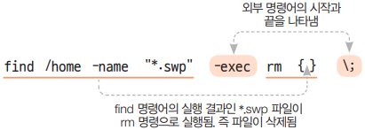
리눅스 파일찾기 명령어
찾기
- 행동 옵션
-> -print : 행동옵션을 생략하면 print 옵션을 가지게 되며, 화면에 찾은
결과를 출력한다.
-> -exec : 찾은 결과에 대해서 외부 명령을 실행한다.
Notes:
!!내용을 다 찾은 후에 한꺼번에 지우는 문제 시험에 나옴!!
find /root/0930/ -name “*.txt” –exec rm { } \; -> \는 역슬래시임. rm –rf하면 디렉터리도 지워짐

Slide 11
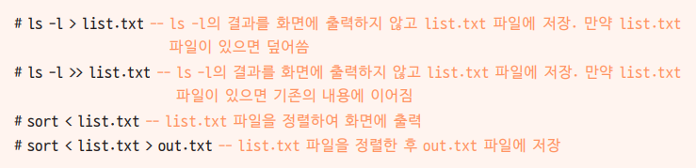
리눅스 명령어 연결 명령
연결 명령
- 리다이렉션 ( >, >>, < )
-> 표준 입, 출력의 방향을 바꾸는 것
-> 리눅스에서 표준 입력은 ‘키보드’, 표준 출력은 ‘모니터’
-> 표준 입력과 출력을 키보드와 모니터가 아닌 다른 곳으로
설정하는 것
Notes:
입출력 결과를 입력한 내용들을 어디서 가지고 올것이냐를 결정할 때 리다이렉션 사용
tail < list.txt하면 tail형태로 보여줌
>는 저장, 파일이 있을 때 >면 덮어쓰기, >>면 이어붙이기
<는 출력
<과 >가 같이 있으면 출력이 아닌 저장

Slide 12
리눅스 기본 명령어
프로세스 명령
- PS (현재(사용자) 계정에서 만들어놓은 프로세스들만 보임)
-> 현재 프로세스들의 상태를 확인하는 명령
-> 옵션과 함께 사용할 수 있음
-> ex) ps –ef | grep 프로세스명
- 프로세스 번호와 상태를 확인할 때 사용

Slide 13
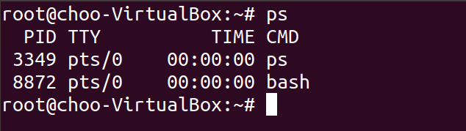
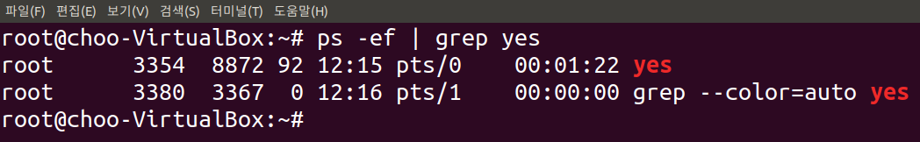
리눅스 기본 명령어
프로세스 명령
- PS
-> 현재 프로세스들의 상태를 확인하는 명령
-> 옵션과 함께 사용할 수 있음
-> ex) ps –ef | grep 프로세스명
- 프로세스 번호와 상태를 확인할 때 사용
Yes
프로세스 번호
Yes의 부모
프로세스 번호

Slide 14

리눅스 기본 명령어
프로세스 명령
- kill
-> 프로세스를 강제로 종료할 때 사용되는 명령
-> ‘-9’ 옵션(시그널번호)을 사용하면 무조건 종료
-> ‘yes’명령은 y를 반복적(무한반복)으로 출력하는 명령
-> /dev/null 리눅스에서 휴지통의 역할을 함
-> 즉, y가 반복적으로 출력되는 것을 휴지통을 바로 버리라는 명령
-> 멈추기 위해서는 인터럽트 신호 또는 kill 명령을 이용해야 함

Slide 15
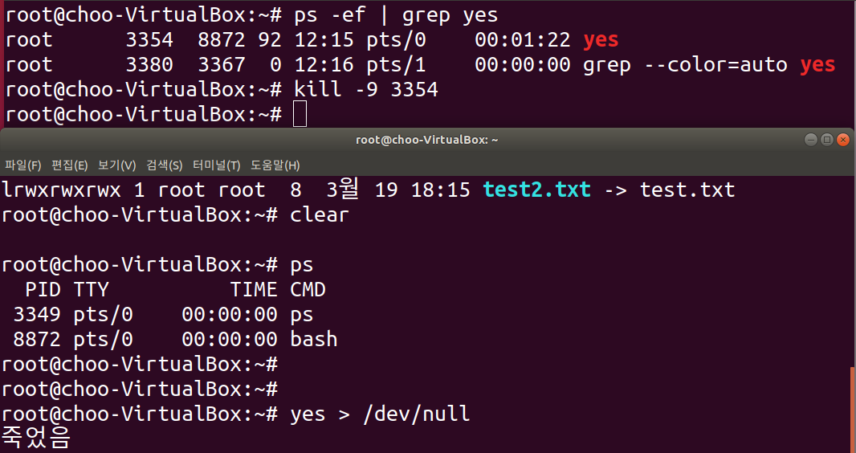
리눅스 기본 명령어
프로세스 명령
- kill
-> 무한 반복으로 실행되는 터미널 창을 그대로 두고 새로운
터미널 창에서 kill 명령 실행
1

Slide 16
리눅스 기본 명령어
프로세스 명령
- pstree
-> 부모 프로세스와 자식 프로세스의 관례를 트리 형태로 보여줌

Slide 17
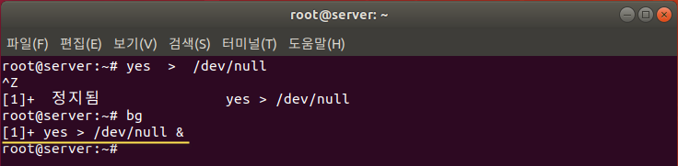
리눅스 기본 명령어
프로세스의 백 그라운드 변경
- yes 명령에 의해서 무한 루프 생성 (포 그라운드)
- Ctrl + z 명령 : 무한루프 프로세스의 일시 정지 시그널
- ‘bg’ 명령을 입력하면 백 그라운드로 실행됨.
- jobs 명령을 주어 백 그라운드로 실행되는 프로세스 확인
- “&” 표시는 백그라운드로 실행되고 있다는 표시
- [1] : 작업 번호
Notes:
+는 포 그라운드로 전환했을 때 백그라운드로 돌고있는 프로세스들 중에 제일 먼저 튀어나올 놈들을 보여줌
-는 그 다음의 순서가 무엇인지 보여줌
sleep + 10000000은 10000000 시간동안 쉬라는 의미(stop과 비슷)
bg 1과 bg 2 이런식으로 백그라운드 여러 개 설정 가능
포그라운드 시 Ctrl + Z로 정지 후 변경

Slide 18
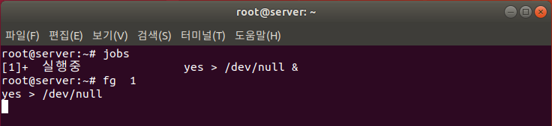
리눅스 기본 명령어
프로세스의 백 그라운드 변경
- ‘fg 작업번호’의 명령으로 포 그라운드 실행
- Ctrl + c 명령을 주어 프로세스 중지

Slide 19
리눅스 기본 명령어
예약 작업
- at 시간 (1번만 이뤄짐. 컴퓨터 끄면 종료)
-> ex1) at 07:00 pm
at> reboot
ex2) at -l <- 확인
atrm <작업번호>
- crontab
-> vi로 설정
-> vi /etc/crontab
: 분 시 일 월 요일(0과 7은 일요일) 사용자(명령자) 실행명령
00 05 1 * * root reboot
Notes:
*은 관계없이를 의미
Ctrl + d하면 더 이상 명령 줄게 없다는 것을 의미
37 16 * * * root rm /root/0930/test
매일 16시 37분이 되면 작업을 해라는 의미
at 4:44 pm
at> init 0
^d
=> 4시 44분에 프로그램 종료하라는 의미
!! 시험 나옴 !!
모든 사용자 계정에서 C언어 파일(*.c)로 되어있는 것을 자정에 매월 1일 지워라
00 00 1 * * root find /home –name “*.c” –exec rm { } \;

Slide 20
리눅스의 프로그램 설치
리눅스에서 프로그램 설치 방법
- 소스 코드 컴파일을 이용하여 설치
-> 복잡한 절차로 인해 실습하지 않음
- 패키지를 이용하여 설치하는 방법
-> dpkg 명령을 이용한 패키지 설치 방법
-> 윈도우에서 응용 프로그램 다운로드하여 설치하는 것과 유사
- apt-get을 이용하여 설치하는 방법
-> IOS나 안드로이드에서 서버에 접속 및 설치 요청을 하여
자동으로 설치하는 것과 유사
Notes:
패키지 이용 => dpkg –I
apt-get install

Slide 21
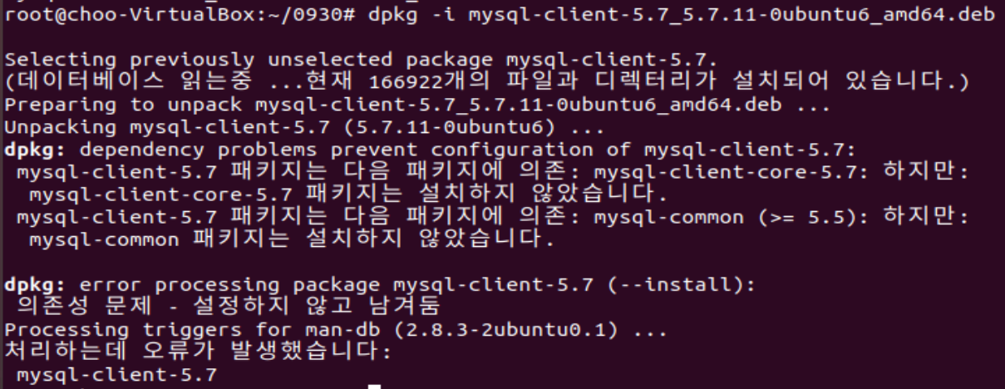
리눅스의 프로그램 설치
패키지 설치 방법
- dpkg -i mysql-client-5…..

Slide 22
리눅스의 프로그램 설치
패키지 설치 방법
- 많은 경우 의존성 문제를 가지고 있음.
- 의존성 문제를 해결하기 위해 apt-get으로 설치
- 의존성 문제
: -> 프로그램을 설치하기 위해서는 프로그램의 설치 순서가
중요할 수 있음.
-> 고인돌 설치 예 : 1 -> 3 -> 2의 순서로 설치한다면 문제
발생할 수 있음.
이와 같이 순서상 또는 설치를 위해 필
요한 자원의 유부 등의 문제로 설치가
제대로 이루어지지 않을 수 있음.
(의존성 문제!!)
3
1
2

Slide 23
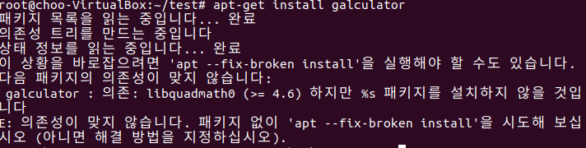
리눅스의 프로그램 설치
apt-get 설치 방법(인터넷이 연결되어 있어야함)
- ubuntu에서 제공하는 응용프로그램 저장소에 연결하여 설치
- O/S가 알아서 의존성 문제를 해결해서 설치해 줌.
- apt --fix-broken install
-> dpkg 로 설치하던 중 의존성 문제로 설치가 중단된 것을
복구하여 설치

Slide 24
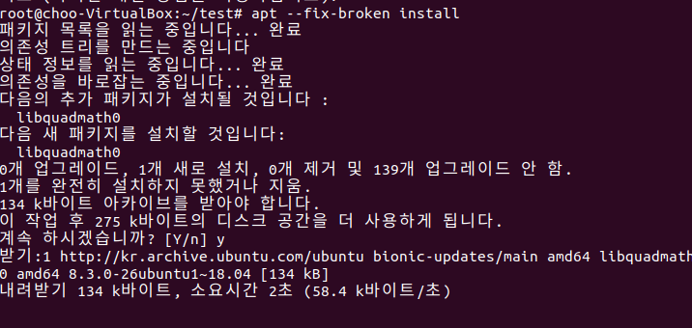
리눅스의 프로그램 설치
apt-get 설치 방법
.
- 일반적으로 apt-get 명령만으로 충분히 설치 가능
-> apt-get install mysql-…..

